Slide 1


Blok 10
week 30 dag 1

Slide 2
Dag 1 | Dag 2 | Dag 3 | Dag 4
het zwaard | luid | ik brand | het bord
de naald | de wond | ik beland | kwaad
de draad | blind | ik antwoord | gezond
het kind | de maand | ik bloed | haard
de stad | de hoed | ik wed | het strand

Slide 3
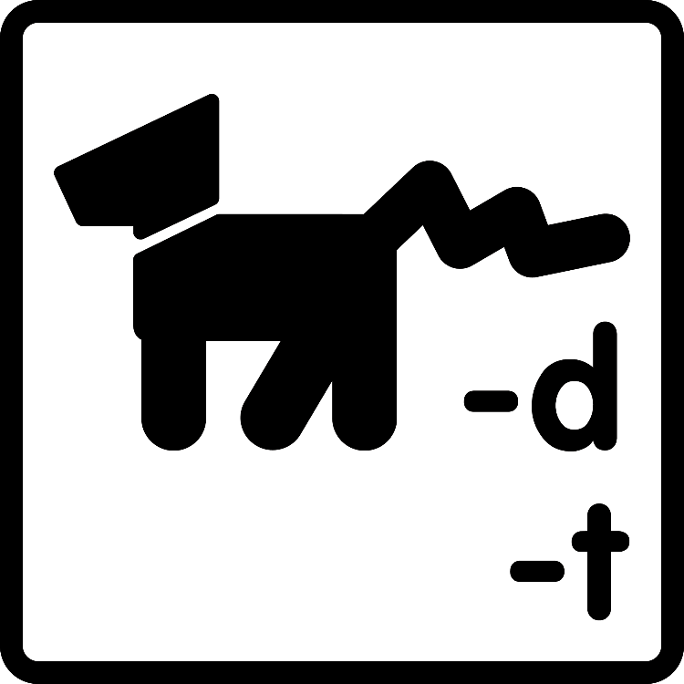
Hondwoorden
“Ik hoor een t. Ik maak het woord langer en weet dan of ik een d of t moet schrijven.”

Slide 4
het zwaard

Slide 5
de naald

Slide 6
de draad

Slide 7
het kind

Slide 8
de stad

Slide 9


Slide 10


Slide 11

blok 10
week 30 dag 2

Slide 12
Hondwoorden
“Ik hoor een t. Ik maak het woord langer en weet dan of ik een d of t moet schrijven.”

Slide 13
luid

Slide 14
de wond

Slide 15
blind

Slide 16
de maand

Slide 17
de hoed

Slide 20

blok 10
week 30 dag 3

Slide 21
Hondwoorden
“Ik hoor een t. Ik maak het woord langer en weet dan of ik een d of t moet schrijven.”

Slide 22
ik brand

Slide 23
ik beland

Slide 24
ik antwoord

Slide 25
ik bloed

Slide 26
ik wed

Slide 29

blok 10
week 30 dag 4

Slide 30
Hondwoorden
“Ik hoor een t. Ik maak het woord langer en weet dan of ik een d of t moet schrijven.”

Slide 31
het bord

Slide 32
kwaad

Slide 33
gezond

Slide 34
haard

Slide 35
het strand

Slide 36
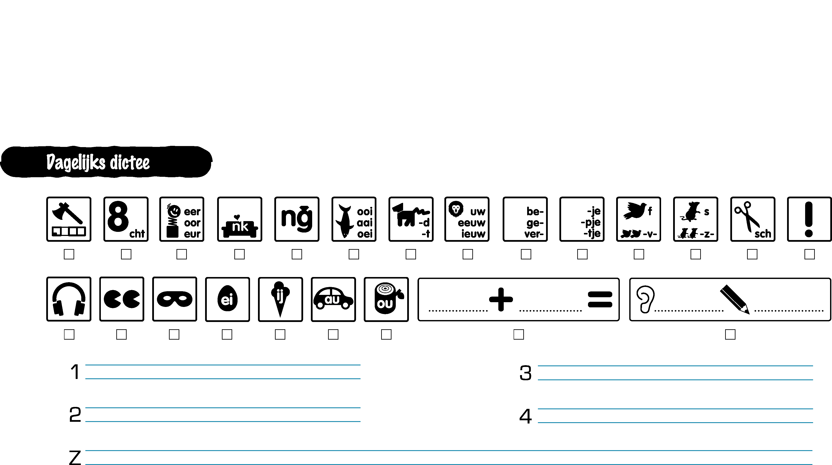

Slide 38
Dag 1 | Dag 2 | Dag 3 | Dag 4
het zwaard | luid | ik brand | het bord
de naald | de wond | ik beland | kwaad
de draad | blind | ik antwoord | gezond
het kind | de maand | ik bloed | haard
de stad | de hoed | ik wed | het strand

